Slide 1

Java Web网站开发实战
从入门到部署
Notes:
大家好，欢迎来到今天的课程。本次我们将一起深入探讨Java Web网站开发的全过程。无论你是刚刚入门的初学者，还是希望巩固基础的开发者，这门课程都将带你从最基本的概念出发，一步步构建一个完整的Web应用，并最终将其部署上线。让我们开始这段从入门到实战的旅程吧！

Slide 2
课程目录
01
02
03
04
开篇：什么是Java Web？
核心组件基础理论
开发环境搭建
实战：用户登录功能
了解Java Web开发的核心概念、运行工作原理，以及整个技术体系的核心概览。
深度解析Servlet技术规范、JSP动态页面原理，以及Web通信的HTTP协议核心内容。
手把手配置JDK、Tomcat等必备开发工具，掌握项目创建与环境变量的关键配置步骤。
从业务需求出发，完成前端页面、后端逻辑到数据库交互的完整用户登录功能开发。
05
06
07
进阶架构：分层解耦设计
项目打包与部署上线
课程总结与未来展望
学习企业级开发的MVC设计模式，理解Java Web经典的三层架构思想，实现代码的高内聚低耦合。
掌握Maven项目打包生成WAR文件的方法，学习将Web应用部署到Tomcat服务器的详细流程。
系统回顾全课程核心知识点，梳理Java Web技术进阶路线，对现代化后端开发技术进行前瞻。
Notes:
本次课程将分为七个部分。首先，我们会介绍Java Web的基本概念和工作原理。接着，深入学习Servlet、JSP等核心组件。然后，我们会手把手教大家搭建开发环境。之后，通过一个完整的用户登录案例，将理论付诸实践。随后，我们会探讨更高级的分层架构。最后，学习如何将项目打包部署，并对整个课程进行总结和展望。

Slide 3

Part 1
开篇：什么是Java Web？
Notes:
现在，我们正式进入第一部分。在这一章，我们将解答一个最基本但最重要的问题：到底什么是Java Web？我们将了解它的定义、核心价值，以及它是如何工作的。

Slide 4
什么是Java Web？
Java Web是一种使用Java技术构建动态网站与企业级Web应用的核心开发体系。它依托Java语言的跨平台能力与强大生态，结合Servlet、JSP、Spring等标准化技术框架，高效处理用户请求、执行业务逻辑并与数据库深度交互，最终为不同用户生成并返回个性化的动态网页内容，是连接前端界面与后端核心业务的关键技术桥梁。
动态内容生成
双向交互能力
企业级架构支撑
区别于静态页面的固定信息，Java Web能根据用户身份、实时数据和业务场景，动态渲染出独一无二的内容。如电商商品详情页、用户专属的个人中心等，实现“千人千面”的个性化体验。
打破了单向的信息展示模式，支持用户通过表单、按钮等操作与系统深度互动。从用户注册、身份验证到复杂的订单提交，后端能即时处理请求并反馈结果，让Web应用具备了实用的业务处理能力。
依托Java语言的高稳定性与安全性，成为金融、政务、大型电商等关键业务领域的首选。其成熟的技术生态与丰富的开源框架，能够轻松应对海量用户并发、复杂业务流转与数据一致性的严苛要求。
Java Web 不仅是技术的集合，更是一套经过行业验证的成熟解决方案。它将前端灵活的展示能力与后端强大的计算、存储能力有机结合，为构建高可用、易扩展且可维护的现代化互联网应用提供了坚实可靠的技术底座。
Notes:
简单来说，Java Web就是用Java技术来做网站。它最大的特点是动态和交互。静态网页就像一本电子书，内容是固定的。而Java Web应用则像一个智能助手，能根据你的不同需求，实时生成个性化的内容。比如，当你登录电商网站，看到的是你自己的购物车和订单，这就是动态性的体现。这种技术广泛应用于各种大型网站和系统中。

Slide 5
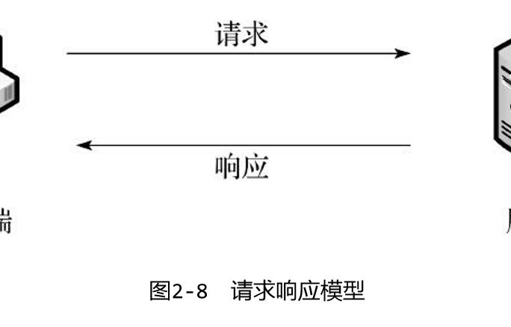
Web应用的工作原理：请求-响应模型
Java Web应用的核心是经典的“请求-响应”交互模型，这是互联网客户端与服务器通信的基础范式。用户的操作触发请求，经过服务器的解析与业务处理，最终将结果以响应形式返回。这一过程基于标准的HTTP协议有序流转，通过Web服务器（如Tomcat）和后端组件（如Servlet）的协作，确保了数据的高效传递与动态内容的生成，支撑起了现代Web应用的运行逻辑。
01
发起请求
02
接收请求
03
分发处理
04
业务执行
用户通过浏览器输入URL或点击链接，主动向服务器发起资源访问的HTTP请求。
Web服务器（如Tomcat）实时监听端口，捕获并解析客户端发送的HTTP请求报文。
服务器解析请求路径与参数，将任务分发给对应的后端业务组件进行处理。
后端组件执行业务逻辑，包括数据计算、数据库查询或调用第三方服务接口。
05
生成响应
06
返回响应
07
页面渲染
业务处理完成后，后端将结果封装为标准HTTP响应，包含状态码与HTML、JSON等内容数据。
Web服务器将构造好的响应报文通过网络连接回传给客户端，完成数据的物理传输过程。
浏览器解析响应内容，加载资源并渲染出最终的可视化网页，响应用户的交互操作。
Notes:
那么，这个动态过程具体是怎么发生的呢？这就要提到Web的核心工作原理——请求-响应模型。大家可以看这张图，整个过程就像一次对话。首先，你的浏览器（客户端）向服务器发送一个请求，比如“我想看某个页面”。然后，服务器接收请求，找到对应的处理程序，比如Servlet，去数据库里查数据，处理业务逻辑。最后，服务器把处理好的结果，也就是一个HTML页面，作为响应发回给浏览器。浏览器再把这个页面渲染出来，你就看到了最终的结果。

Slide 6
核心技术概览
HTTP 协议
HTML / CSS / JS
Servlet 核心组件
客户端与服务器之间通信的标准语言，定义了请求报文与响应报文的格式规范，是 Web 应用实现数据交互的基础协议，决定了数据如何在网络中传输。
构建 Web 前端用户界面的黄金技术组合。HTML 定义页面的基础结构，CSS 负责视觉呈现与样式美化，JavaScript 则赋予页面动态交互能力与业务逻辑处理。
运行在服务器端的 Java 程序，是处理客户端请求的核心业务模块。它接收用户请求、执行业务计算与逻辑处理，并动态生成响应内容返回给前端展示。
JSP 动态页面技术
JDBC 数据库连接
Web 服务器 / 容器
简化 Servlet 开发的动态网页技术，允许在 HTML 静态内容中直接嵌入 Java 代码。运行时会被容器自动编译为 Servlet，有效降低了动态页面开发的复杂度。
Java 程序与数据库交互的标准 API，提供了统一的编程接口来连接 MySQL、Oracle 等各类数据库。支持执行 SQL 语句、处理结果集，实现数据的增删改查。
以 Tomcat 为代表的运行环境，负责管理 Servlet 和 JSP 的生命周期。同时处理底层网络通信、请求转发与资源调度，是支撑 Java Web 应用运行的基础平台。
Notes:
要实现这个请求-响应模型，我们需要一系列技术的配合。HTTP协议是通信的语言；HTML、CSS和JavaScript负责前端页面的展示和交互；Servlet是后端处理请求的核心；JSP让我们可以更方便地写动态页面；JDBC负责和数据库打交道；而Tomcat这样的Web服务器则是整个应用的运行容器。这些技术共同构成了Java Web的技术栈。

Slide 7
Part 2 基础理论：Java Web核心组件
Notes:
接下来，我们进入第二部分，深入了解Java Web的几个核心组件。我们将重点学习Servlet和JSP，它们是Java Web开发的基石。同时，我们也会回顾HTTP协议的细节。

Slide 8
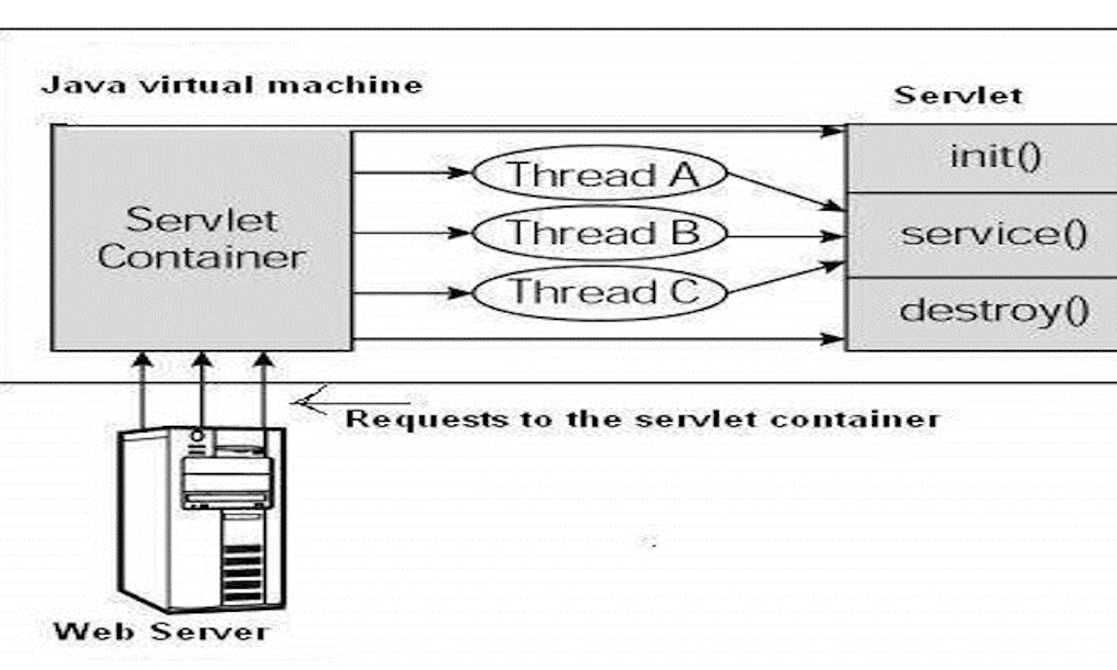
Servlet：服务器端的Java程序
Servlet是Java Web技术的核心基石，本质是遵循特定规范的Java类。它充当Web服务器与后端Java应用的中间层，负责接收并解析客户端的HTTP请求，调用业务逻辑处理数据，最终生成并返回响应结果，是构建动态交互Web应用不可或缺的组件。
实例化
初始化 init()
服务 service()
销毁 destroy()
当客户端第一次发送请求到达服务器时，Servlet容器会根据配置自动创建对应的Servlet类实例，这是整个生命周期的起点。
实例创建完成后，容器立即调用 init() 方法。此方法在整个生命周期中仅执行一次，通常用于加载配置文件、初始化数据库连接等准备工作。
每次收到客户端请求都会触发此方法。它会根据请求类型（GET/POST）自动分发至对应的 doGet() 或 doPost() 方法，处理核心业务逻辑。
当Web服务器关闭或应用被卸载时执行，同样只运行一次。用于释放占用的系统资源，如关闭文件流、断开数据库连接等收尾操作。
HttpServletRequest
HttpServletResponse
作为请求对象，它完整封装了客户端的所有请求信息，包括请求参数、HTTP头信息、Cookie及会话ID等。开发者通过它可以轻松获取用户提交的数据和浏览器的上下文环境，是实现交互的基础。
作为响应对象，负责向客户端构建并发送处理结果。支持自定义HTTP状态码、设置响应头、写入Cookie，以及输出HTML页面、JSON数据或文件流等各类响应内容，是实现服务端数据回显的关键。
Notes:
首先是Servlet，你可以把它理解为运行在服务器上的Java程序，专门用来处理用户请求。它的一生有四个关键阶段：出生（实例化和初始化）、工作（服务）和死亡（销毁）。一旦创建，它就会一直存在，处理所有后续的请求。在处理请求时，它会用到两个重要的对象：request和response，分别代表请求和响应。

Slide 9
JSP：简化的Servlet
JSP本质上是Servlet的一种特殊形式，它允许开发者在HTML页面中直接嵌入Java代码，从而简化了动态网页的编写。开发者无需手动编写繁琐的Servlet输出流，即可将业务逻辑与页面展示结合，高效构建动态交互的Web页面。
翻译：文件转换
编译：生成字节码
执行：响应浏览器
当客户端首次请求JSP页面时，Web容器（如Tomcat）会自动将JSP文件解析并翻译成对应的Java源文件，这个源文件本质上就是一个继承了HttpServlet的标准Java类。
翻译后的Java源文件会被容器编译成可执行的字节码文件（.class）。此过程具备缓存机制，仅在JSP代码发生修改或首次访问时触发，后续请求可直接复用已编译的结果。
容器加载并实例化Servlet类，执行其service方法处理HTTP请求。在执行过程中动态生成HTML内容，通过响应流输出给客户端，最终在浏览器中呈现出完整的动态网页。
JSP · 视图层表现
Servlet · 控制层逻辑
标准开发模式
Servlet的视图表现形式，核心职责是数据展示。通过HTML标签与Java脚本的融合，将后端处理好的业务数据直观地渲染为用户可交互的页面界面。
业务逻辑的处理中枢。负责接收前端请求、调用业务模型、处理复杂的数据计算与流转。其结构化的编程方式使其更适合封装严谨的业务规则。
业界主流采用“Servlet 处理逻辑 + JSP 负责展示”的协作模式。这种模式实现了关注点分离，既保证了业务逻辑的清晰，又提升了页面开发与维护的效率。
Notes:
虽然Servlet功能强大，但直接用它来输出HTML页面会非常繁琐。于是JSP出现了。JSP允许我们在HTML代码中直接写Java代码，这样就可以很方便地生成动态内容。它的原理其实是，服务器会在后台把JSP翻译成一个Servlet来执行。所以，我们通常的做法是，用Servlet来处理复杂的业务逻辑，然后把处理好的数据交给JSP去展示。

Slide 10
Part 3
开发环境搭建
Notes:
理论知识我们已经了解了，现在让我们进入实践环节。第三部分，我们将学习如何搭建Java Web的开发环境。工欲善其事，必先利其器，一个好的开发环境是高效开发的基础。

Slide 11
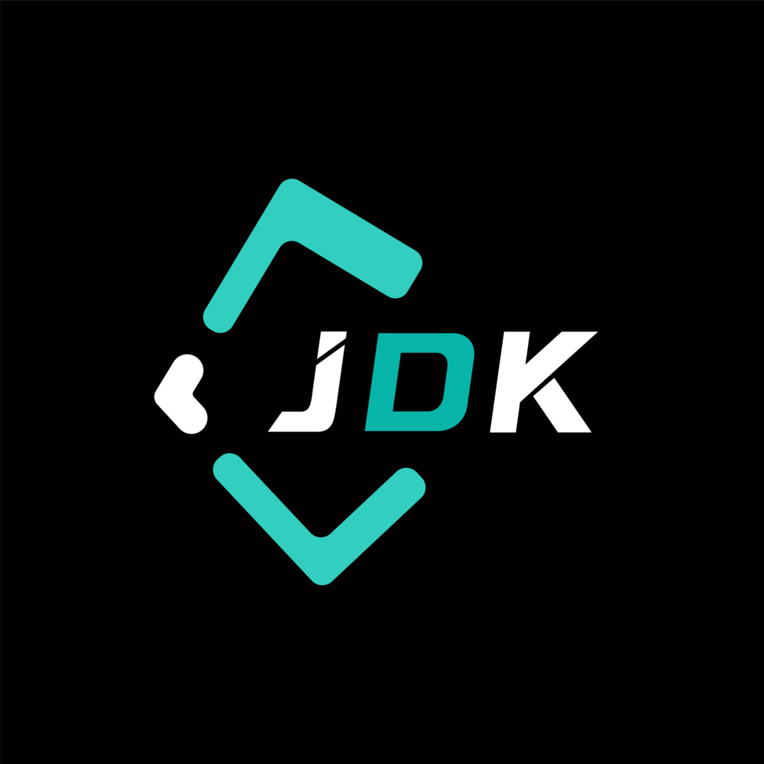



必备工具
JDK (Java Development Kit)
Apache Tomcat 服务器
集成开发环境 (IDE)
Java开发的核心基石，提供了编译器、运行时环境与核心类库。它是将Java源代码转化为可执行程序的必要工具，也是搭建Java开发环境的第一步，决定了应用程序的编译标准与底层运行逻辑。
轻量级的开源Java Servlet容器，专为运行Web应用设计。它体积小巧、启动迅速且易于部署，完美支持Servlet和JSP技术规范。作为行业标准，Tomcat是开发、测试和部署Java Web应用最常用的服务器之一。
推荐使用 IntelliJ IDEA 或 Eclipse，它们是Java开发者的强力助手。提供智能代码补全、实时错误提示、断点调试和版本控制等关键功能，能显著减少编码时间，提升开发质量，是现代化Java项目不可或缺的生产力工具。
Notes:
搭建环境主要需要三个工具：首先是JDK，它是Java的基础；其次是Web服务器，我们推荐使用Tomcat；最后是一个好用的IDE，比如IntelliJ IDEA或者Eclipse。这三者共同构成了我们的开发平台。

Slide 12
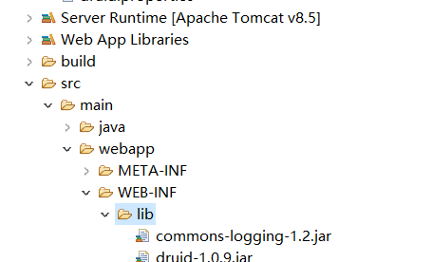
创建第一个Java Web项目
01
新建项目
02
选择类型
03
环境配置
04
完成创建
在 IDEA 中通过 File > New > Project 路径，打开项目新建向导界面。
选择 Jakarta EE 分类，并将项目类型指定为 Web Application 模板。
填写项目名称与路径，关联已配置好的 JDK 版本和 Tomcat 服务器。
检查所有基础配置无误后，点击 Create 按钮，自动生成项目基础骨架。
src/main/java · 业务核心层
src/main/webapp · 前端资源区
存放 Servlet、Service、DAO 等后端业务逻辑的 Java 源代码文件。这是处理用户请求、数据交互与业务计算的核心区域。
Web 应用的根目录，用于存放 HTML、CSS、JS、JSP 页面及图片等静态资源。用户通过浏览器直接访问的页面通常位于此目录下。
关键受保护目录：WEB-INF
该目录内容客户端无法直接访问，是应用的“安全区”。核心包含 web.xml（部署描述符）和 lib（第三方依赖库），是连接前后端、管理组件的关键配置场所。
可视化项目骨架：直观展示标准的 Web 项目层级，帮助开发者快速理解代码与资源的组织方式，提升后续开发效率。
Notes:
环境配置好后，我们就可以创建第一个Java Web项目了。在IDEA中，选择新建项目，按照向导一步步操作即可。创建完成后，我们会看到一个标准的项目结构，其中src/main/java放Java代码，src/main/webapp放网页相关的文件。特别是WEB-INF目录，它里面的内容是受保护的，客户端无法直接访问，通常用来放配置文件和第三方库。

Slide 13
Part 4 项目实战：用户登录功能
Notes:
理论和环境都准备好了，现在是时候大显身手了！第四部分，我们将通过一个非常经典的“用户登录”案例，把前面学到的所有知识点串联起来，从零开始构建一个完整的功能。

Slide 14
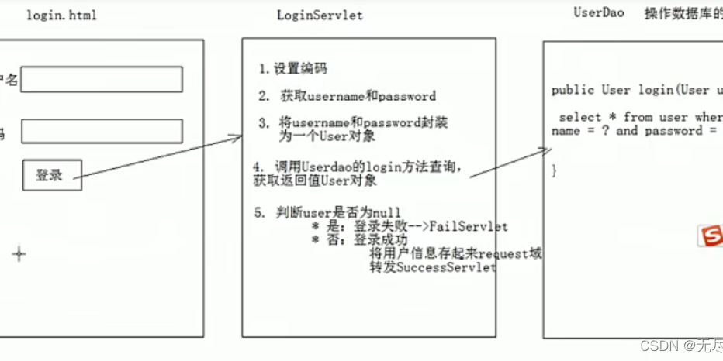
用户登录案例开发步骤
核心业务流转逻辑
用户在前端 `login.html` 输入凭证后提交请求，由后端 `LoginServlet` 统一接收处理。Servlet 将数据传递给 `UserDAO` 数据访问层与数据库进行交互验证，最终根据查询结果动态跳转至成功或失败页面，形成一个完整的 MVC 模式雏形，清晰地体现了前后端分离与分层解耦的开发思想。
01
准备数据库
02
前端登录页面
03
用户实体类
04
JDBC工具类
创建用户表结构，插入测试账号数据，搭建底层数据存储环境。
编写 `login.html`，实现用户名、密码输入框及表单提交功能。
定义 `User.java`，封装用户 ID、账号、密码等核心业务数据。
封装数据库连接、关闭及异常处理，复用通用操作逻辑。
05
数据访问层 (UserDAO)
06
业务控制 (LoginServlet)
07
结果响应页面
编写核心查询方法，通过 JDBC 执行 SQL 语句，实现用户信息的数据库交互。
解析前端请求参数，调用 DAO 层验证逻辑，处理业务流转与页面跳转规则。
创建 `success.jsp` 和 `fail.jsp`，为用户提供清晰的操作结果反馈。
Notes:
这个案例的流程非常清晰。用户在前端页面输入用户名和密码，表单提交给后端的LoginServlet。Servlet接收数据后，调用数据访问层（DAO）去数据库查询。如果查到了匹配的用户，就跳转到成功页面；如果没查到，就跳转到失败页面。这张图直观地展示了整个流程。接下来，我们会一步步实现这些代码。

Slide 15
Part 5
进阶架构：分层解耦
Notes:
完成了基础案例后，我们来思考一个问题：如果项目越来越大，所有代码都写在Servlet里会怎样？会变得非常混乱，难以维护。因此，在第五部分，我们将学习如何通过分层架构来解耦代码，让我们的项目结构更清晰。

Slide 16
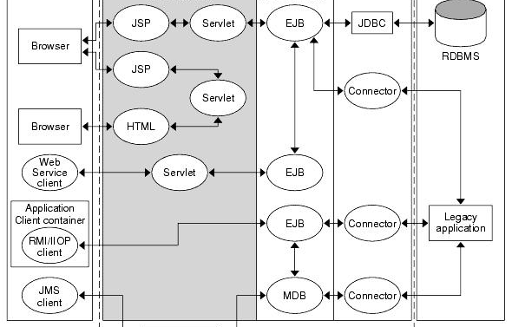
Java Web三层架构
表现层 (Web层)
业务逻辑层 (Service层)
作为系统的“门面”，直接接收前端用户请求，调度业务逻辑层处理数据，并将最终结果以可视化形式返回给用户。
系统的核心“大脑”，负责封装复杂的业务规则、数据校验与事务管理，是连接表现层与数据层的关键枢纽。
技术栈：Servlet、JSP、视图模板引擎
技术栈：@Service 注解业务实现类
对应MVC模式：Controller + View 组件
对应MVC模式：核心业务 Model 层
数据访问层 (DAO层)
分层设计的核心收益
请求流转全景视图
底层数据“搬运工”，屏蔽数据库差异，专注于执行增删改查(CRUD)操作，实现业务数据的持久化存储。
通过职责分离将系统解耦，使各模块独立演进。不仅让代码复用成为可能，更在面对需求变更时，大幅降低维护成本，提升系统的健壮性。
图示清晰展示了客户端请求从浏览器发起，经过Web容器处理，流转至业务逻辑层，最终通过连接器与数据库交互的完整数据链路。
技术栈：@Repository、JDBC、MyBatis
高内聚 · 低耦合 · 易扩展
典型场景：电商订单处理、用户认证授权
Notes:
最经典的分层架构就是三层架构：表现层、业务逻辑层和数据访问层。表现层，也就是Web层，负责和用户打交道，由Servlet和JSP组成。数据访问层，也就是DAO层，专门负责和数据库交互。而中间的业务逻辑层，也就是Service层，则是两者之间的桥梁，负责处理具体的业务规则。通过这种分层，我们的代码职责分明，提高了可维护性和可扩展性。

Slide 17
Part 6
项目部署上线
Notes:
开发完成只是第一步，我们最终的目标是让用户能够访问我们的网站。第六部分，我们将学习如何将项目打包，并部署到服务器上，让它真正“上线”。

Slide 18
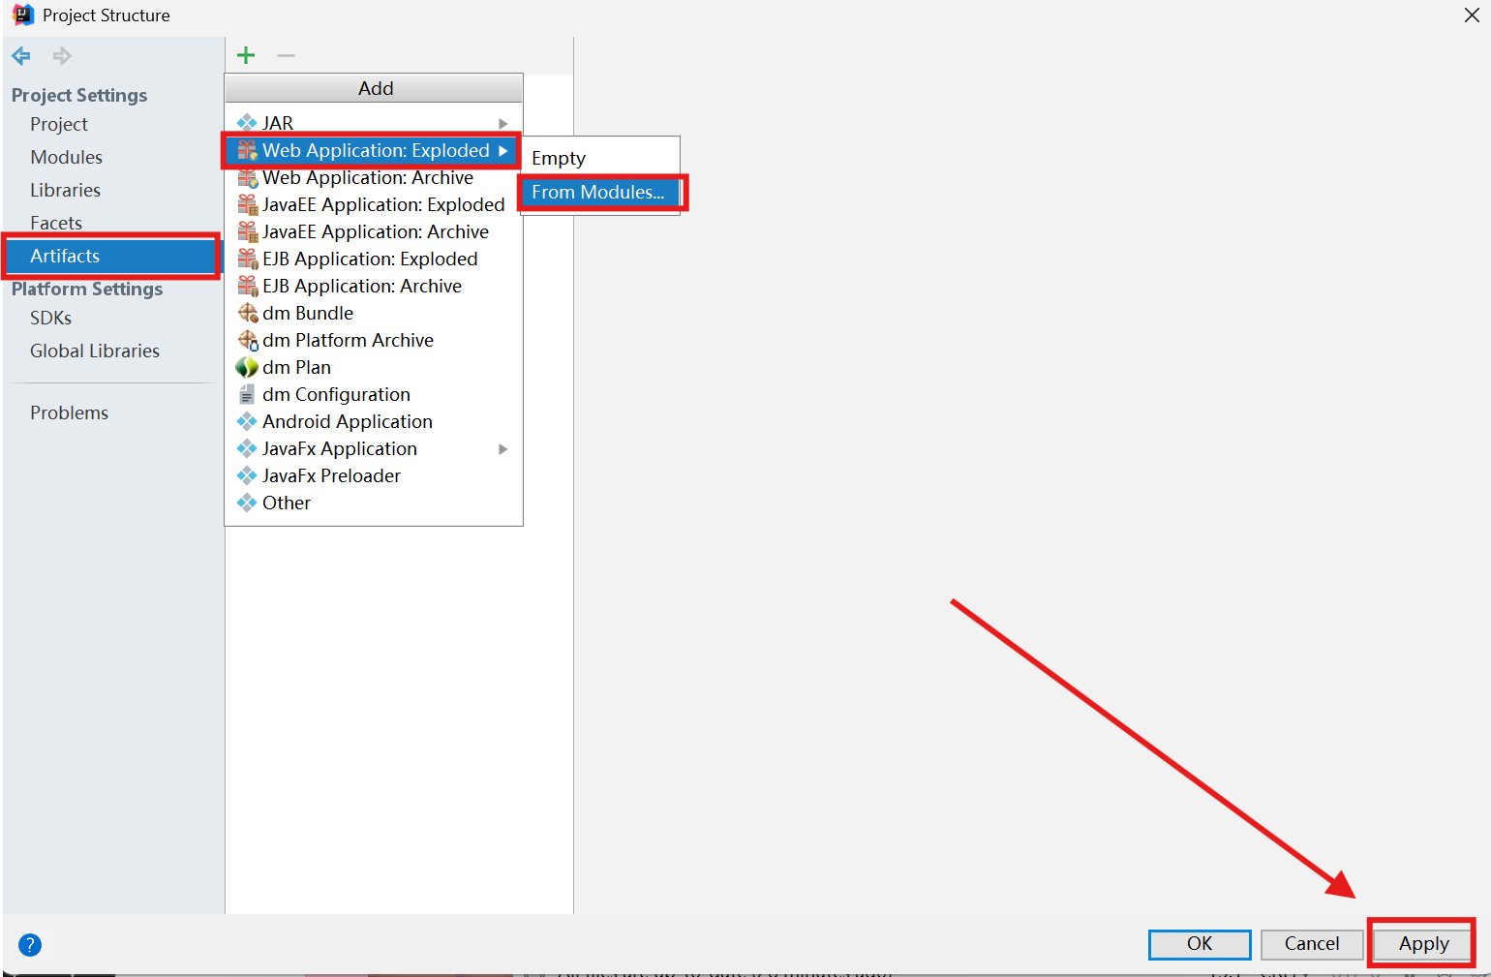
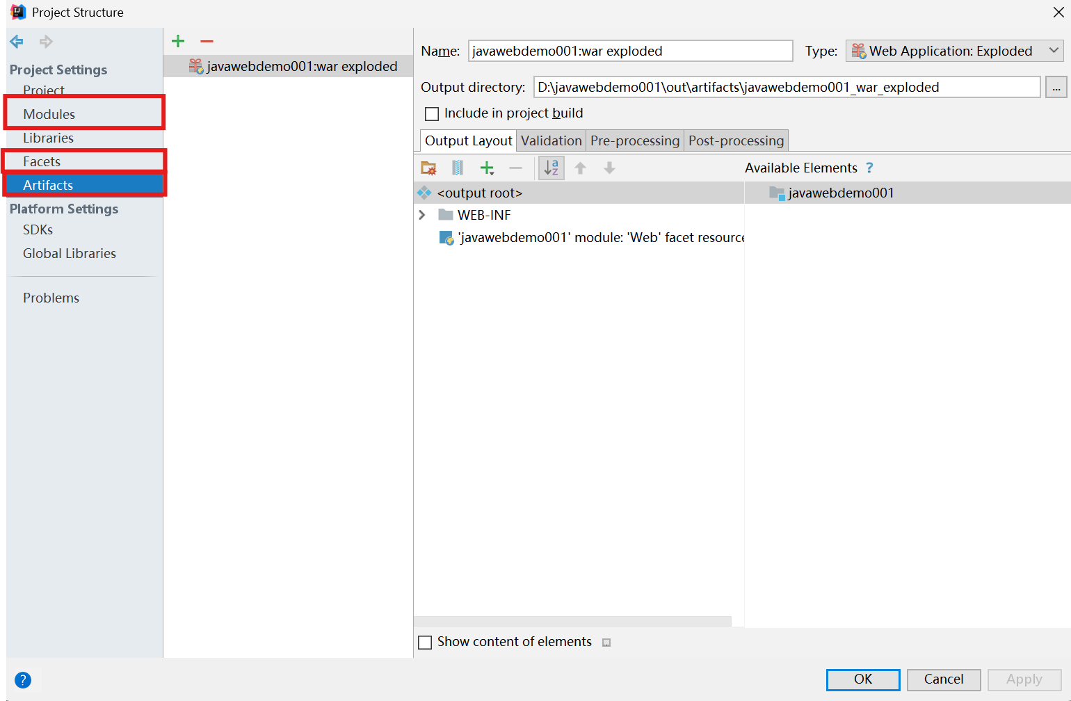
打包与部署
核心概念：WAR 归档文件
WAR (Web Application Archive) 是 Java Web 应用的标准打包格式，它将项目的编译代码、XML 配置、静态资源等所有必要文件封装成一个独立文件。这种格式屏蔽了开发环境差异，是将应用从开发端交付到服务器端运行的通用载体。
开发端：一键构建可部署包
服务端：Tomcat 自动化部署
在 IntelliJ IDEA 中，通过 `File > Project Structure > Artifacts` 进入配置面板。选择 Web Application: Archive 类型并关联项目模块后，执行 `Build > Build Artifacts`，即可在指定目录生成最终的 .war 部署文件。
放置文件
启动服务
自动解析
访问测试
复制WAR包至 Tomcat 的 webapps 目录
运行 bin 目录脚本启动 Tomcat
服务启动时解压WAR并加载应用
浏览器访问 localhost:8080/项目名
💡 关键提示：构建前请确认项目已完成 Maven/Gradle 依赖下载，且所有模块均已成功编译，避免出现 ClassNotFound 等运行时异常。
这是 Java Web 最经典的部署方式，无需复杂配置即可快速完成，非常适合开发与测试环境的迭代验证。
Notes:
部署主要分两步。第一步是打包，我们需要把整个项目打包成一个WAR文件。在IDEA中，通过Artifacts功能可以很方便地完成。第二步是部署，最简单的方式就是把生成的WAR包复制到Tomcat的webapps目录下，然后启动Tomcat。Tomcat会自动完成部署，之后我们就可以通过浏览器访问我们的网站了。

Slide 19

总结与展望
核心回顾：Java Web 开发基石
交互模型
核心组件
数据交互
请求-响应是Web通信的底层逻辑，定义了客户端与服务器一问一答的交互标准。
Servlet处理核心业务逻辑，JSP专注于动态视图渲染，二者分工协作支撑应用运行。
JDBC作为标准接口，实现Java程序与数据库的高效连接，是持久层操作的基础。
传统Java Web开发配置繁琐且易出错。Spring Boot应运而生，它贯彻“约定优于配置”的原则，内嵌Web服务器，让开发者从复杂的环境搭建中解放出来，专注于业务逻辑的实现。
分层架构思想
部署与交付
采用Web、Service、DAO三层解耦设计。Web层处理请求，Service层封装业务，DAO层负责数据访问，有效提升了系统的可维护性与扩展性。
完成开发后将项目打包为WAR包，部署至Tomcat等Servlet容器运行。这是将代码转化为线上服务，实现业务价值落地的关键一步。
自动配置
起步依赖
独立运行
智能识别依赖 自动装配核心Bean
一站式技术栈引入 解决版本冲突
内嵌服务器环境 jar包直接启动应用
Notes:
最后，我们来总结一下。今天我们学习了Java Web开发的完整流程，从请求-响应模型，到Servlet、JSP等核心技术，再到三层架构和项目部署。掌握这些基础知识是成为一名合格Java后端开发者的必经之路。展望未来，Spring Boot框架极大地简化了开发流程，是大家接下来需要深入学习的方向。

Slide 20

Q&A
感谢聆听
Notes:
我的讲解到此结束，感谢大家的聆听。现在是问答环节，大家有任何问题都可以提出来，我们一起交流探讨。谢谢！

